Slide 1
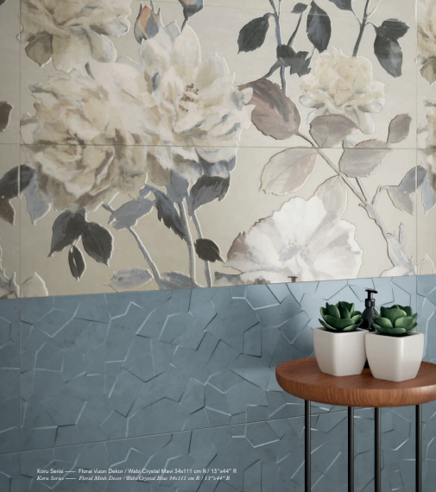


Seramik Ürünler
Elif Gökhan
12.5.2022

Slide 2
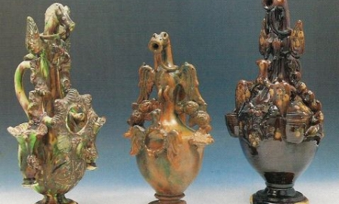
Seramik Tarihçesi
Su, toprak ve ateş…
Tarihin ilk seramik sanat eserleri Anadolu’da…
MÖ 6000 Çatalhöyük (Çin’den 2000 yıl önce)
Günlük kap ve benzeri eşyalar, dinsel törenlerde heykelcikler, takı ve süs eşyaları, kandiller, tabletler…
Gelenek ve sanat
Selçuklu ve Osmanlı…Çini..

Slide 3
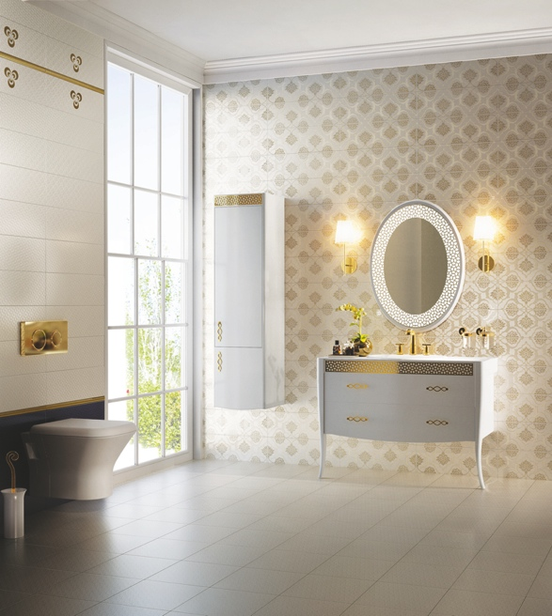
Seramik Endüstrisi
Seramik;
Ürün yelpazesi inşaat tuğlasından en ince porselene kadar uzanan geniş bir alanı kapsar ve teknik isim olarak alüminyum silikat endüstrisi olarak tanımlanır.
Bu ürünlerden bir kısmı sır denilen parlak, renkli ve opak camsı bir madde ile kaplanır.

Slide 4
Seramik Endüstrisi
Seramik Ürünlerin Gruplandırılması
Bileşime Bağlı Olarak
1. Silikat Seramikler: Kil, Kaolen, Feldspat, Kuvars, Pegmatit, Kalsit
2. Oksit Seramikler: Tek Oksit veya Oksit karışımları
3. Silikat ve Oksit olmayan Seramikler: Oksijen bileşeni ihtiva etmezler
B) Kullanım Alanlarına Bağlı Olarak
1. Geleneksel (silikat) Seramikler: Yapı Malzemeleri ve Mutfak Seramikleri
2. Refrakterler: Endüstri Fırınları
3. İleri Teknoloji Seramikleri: Teknik Cihazların yapımı
C) Yapı Öğelerinin Büyüklüğüne Bağlı olarak
1. İnce Seramik Ürünler
2. Kaba seramik Ürünler

Slide 5
Seramik Endüstrisi
Seramik Nerede Kullanılır?
Her tür inşaatta, dış cephede, iç mekanlarda yer ve duvar kaplamalarında, duvar panolarında
Uzay çalışmalarında
Elektrik ve elektronikte
Motor ve makine parçalarında
Nükleer kimyada
Metalurjide, ferro elektrik, ferro magnetik, kompozit ve fiber optik malzemelerde
Sağlık ve biyolojide
Sofra eşyalarında
Sağlık gereçlerinde (lavabo, klozet, bide, rezervuarvb.)

Slide 6
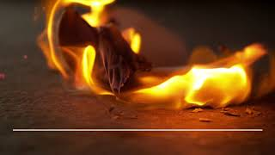
Seramik Endüstrisi
https://www.serfed.com/videolar

Slide 7
Türkiye’de Seramik Endüstrisi
Seramik sektörü üretim ve seramik hammaddeleri alt sektörleri ile inşaat sektörüne önemli oranda girdi sağlayan bir sanayi dalıdır.
Büyük oranda yerli girdiler kullanan seramik sektörünün yarattığı katma değer çok yüksektir.
Ülkemizde 1950’li yıllarda endüstriyel anlamda üretime başlayan Türk Seramik Sektörü 1980’lerden sonra hızlı bir gelişim temposuna girmiştir.

Slide 8
Türkiye’de Seramik Endüstrisi
TÜRKİYE
Avrupa’nın üçüncü ve dünyanın altıncı en büyük seramik karo üreticisi
Dünya üretiminin %3.2’sini, Avrupa üretiminin ise %11’ini gerçekleştiriyor
104 milyon m²’yi aşan ihracatı ile dünyanın dördüncü büyük ihracatçı ülkesi
17 milyon adet üretimi ile Avrupa’nın en büyük seramik sağlık gereci üreticisi ülkesi
Avrupa’da en fazla seramik sağlık gereci ihracatı yapan ülke.
220.000 kişiye varan istihdam kapasitesi

Slide 9
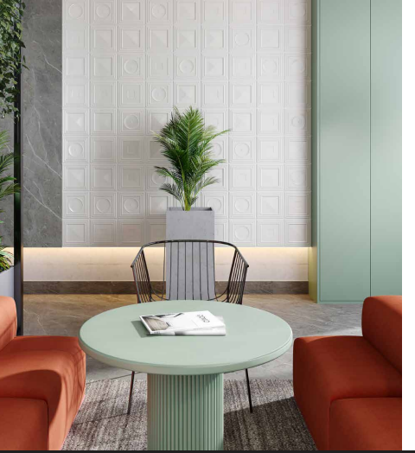
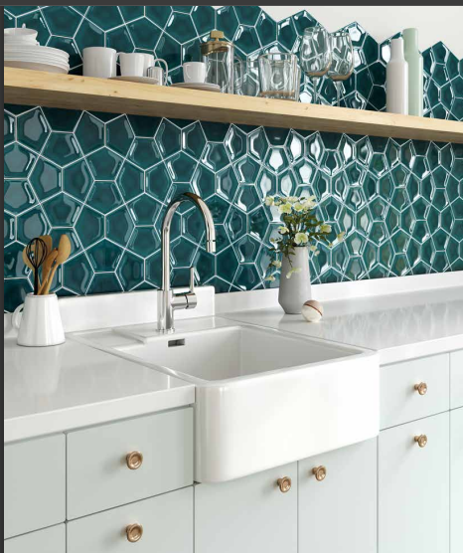
Seramik Endüstrisi

Slide 10
Seramik Üretimi
Masse, seramiğin ana yapısını oluşturan çamur karışımıdır.
Hammaddeler prosese girmeden önce kontrolleri yapılıp belirlenen günlük üretim ve tartım programına göre tartılır ve belirli miktarlarda karıştırılarak değirmenlere doldurulur. Değirmenlere konan hammadde ve yardımcı hammaddelere su ilave edilerek öğütülür. Daha sonra elenerek elektromanyetikten geçirilir ve ara stok tanklarına boşaltılır. Kil ve sert hammaddeler tekrar eleme işlemine tabi tutularak tartılır ve hepsi karışım havuzuna alınır. Tam karışımı sağlanan ve hamur (%35 civarı sulu) haline gelen hammaddeler granül masse elde etmek için kurutma işlemine tabi tutulur. Elde edilen % 5-7 rutubetli granül masse silolanarak fabrikalara aktarma bantları yardımıyla iletilir.
Masse üretimi:
Girdiler
Karışım hazırlama
Öğütme (Değirmenler)
Eleme
Karışım havuzu
Kurutma (Püskürtmeli Kurutucu)

Slide 11
Seramik Üretimi
Seramik karo üretimi:
Seramik karo üretiminde kullanılan hammadde ve yardımcı malzemeler:
Kil
Kaolen
Kuvars
Feldspat
Oksitler
Seramik boyaları

Slide 12
Seramik Üretimi
Seramik karo üretim prosesi:
Masse hazırlık fabrikalarından gelen granül masse rutubet oranı korunarak stoklanır. Granül masse, stok silolarından şekillendirme bölümüne bant ile gelir.
Granül malzemeyi şekillendirmek için hidrolik tahrikli, elektronik kumandalı presler kullanılmaktadır. Bu preslerdeki kalıplar değiştirilerek çeşitli boyutlarda ham karo üretilir.
Şekillendirilen ham karolar sırlamaya hazır hale gelmesi için kurutmaya tabi tutulur. Kurutma işlemi, dik eksenli, döner salıncaklı, direkt alevle ısıtılan, yakıt olarak doğalgaz kullanılan kurutucularda yapılır. Sistem sürekli olarak çalışır ve otomatik yüklenip, boşaltılır.
İstenilen rutubete indirilen karolar, otomatik sırlama bantlarının üzerine aktarılarak bu bantlar üzerinde sırlanır ve desen uygulanır.
Sırlama işlemi sonrası karolar fırın öncesi kurutması yapılır. Kurutma sonrası karolar roller fırına beslenir. Fırınlar birbirinden bağımsız kontrol edilebilen ve farklı sıcaklıklarda pişirim yapabilen altlı üstlü yerleşik vaziyette iki kanala sahiptir. Yakıt olarak doğalgaz kullanılır.
Fırın çıkışı karolar otomatik olarak mukavemet kontrollerinin yapıldığı bir band üzerine yüklenirler. Burada karoların yüzeyleri kalitesine göre ayrılır. Kalite ayrımı böylece tamamlanır.
Ayırma bantlarında sınıflandırılan karolar otomatik olarak kutulara yerleştirilirler. Kapatılarak etiketlenmiş kutular paletler üzerine yerleştirilir ve naylon muhafaza içerisine alınır. Ambalajı tamamlanmış paketler stok sahasına sevk edilir.

Slide 13
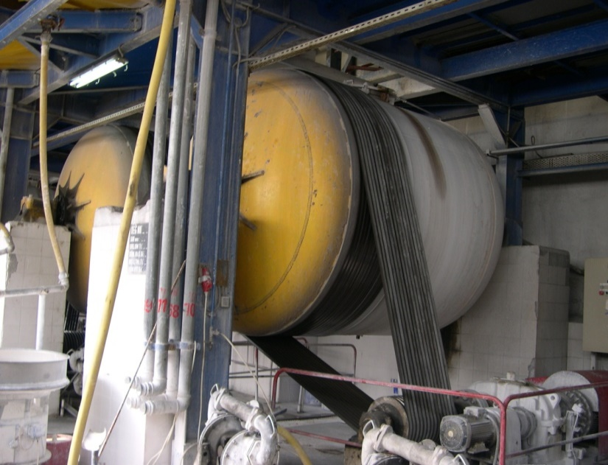
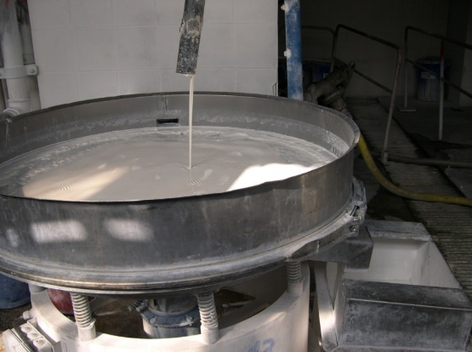
Seramik Üretimi
Masse ve Sır üretim üniteleri ekipmanları
Elek
Değirmen
Püskürtmeli Kurutucu
Hammaddeler ve su değirmenlere belirli oranlarda doldurularak öğütülür.
Hazırlanan karışımlar eleklerden geçirilir.
Püskürtmeli kurutucularda (spray dryer) masse üretimde hazırlanan masse çamurunun su içeriği sıcak hava ile buharlaştırılarak belirli orana indirilir.

Slide 14
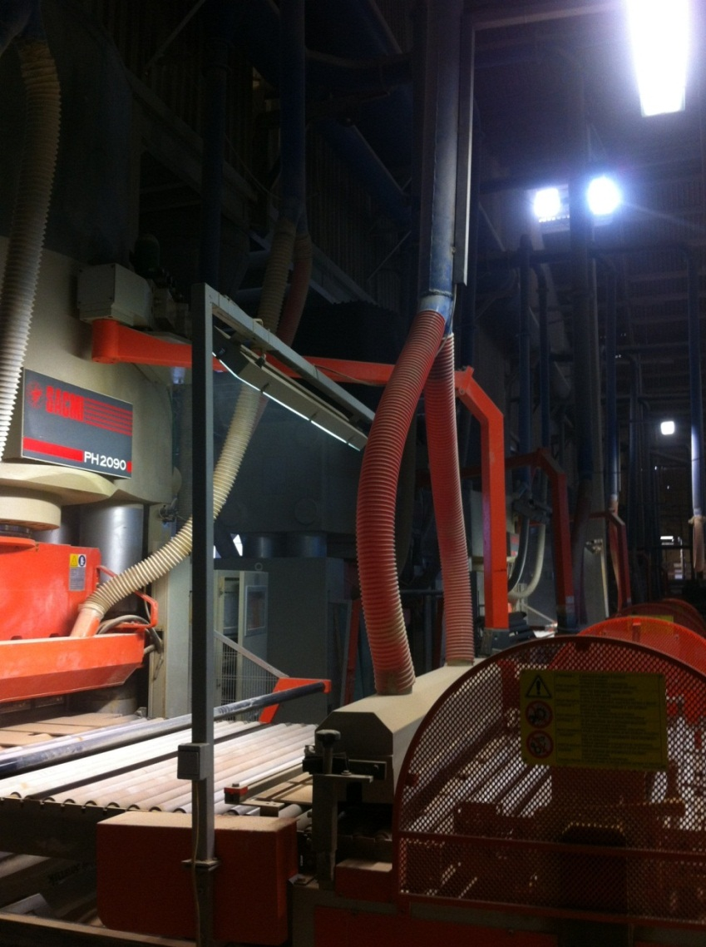
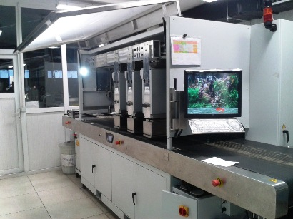
Seramik Üretimi
Pres
Desen uygulama
Seramik karo üretim ekipmanları:
Pres: Granül masse beslenerek yüksek
Basınçlarda istenilen ebatlarda şekillendirilir.
Desen uygulama: Seramik karo üzerine desenler
dijital baskı makinelerinde uygulanır.
Pres
Elif Gökhan

Slide 15
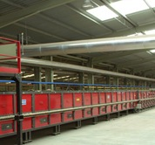
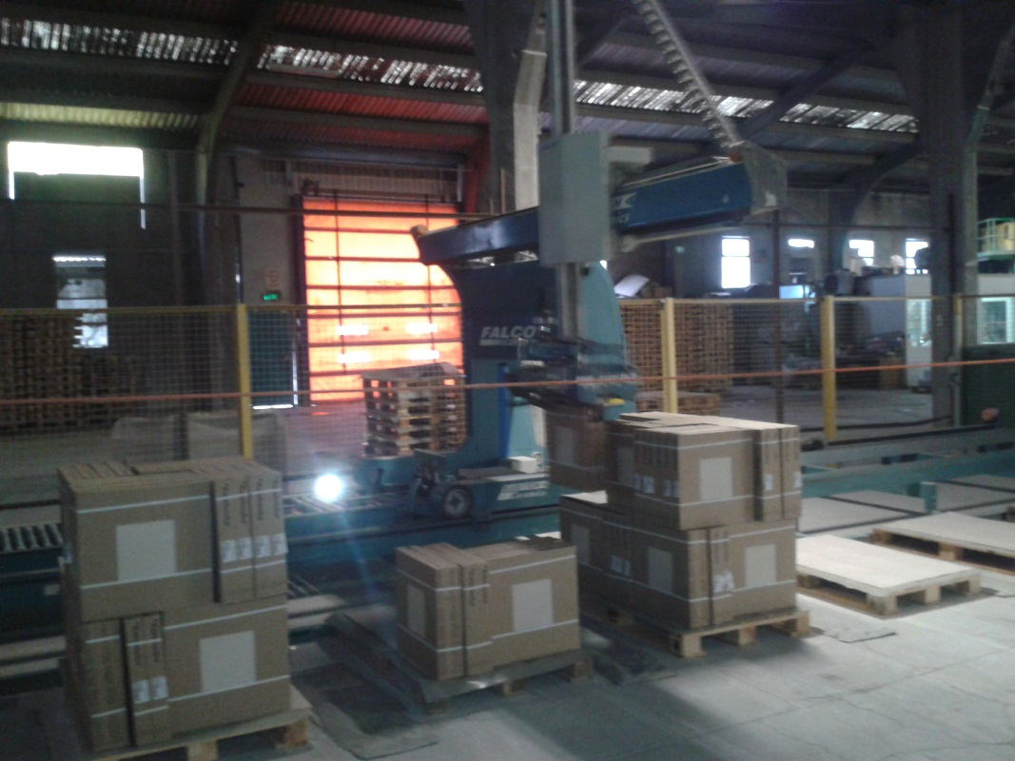
Seramik Üretimi
Fırın
Ambalaj makinesi
Seramik karo üretim ekipmanları:
Seramik karo pişirim fırınları tünel tipte olup yapısında değişik ısı bölmeleri mevcuttur.
Üretim işlemi biten karolar kalite ayrım işlemleri sonrası paketlenerek satışa hazır hale gelir.

Slide 16
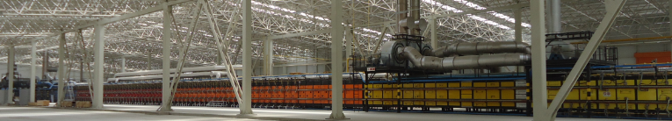
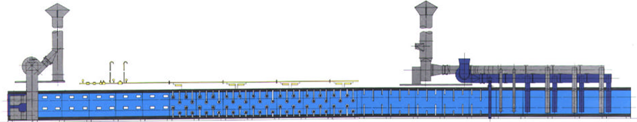
Verimlilik ve İnovasyon- Enerji
300 C | 500 C | 800 C | 950 C | 1100 C | 1200 C | 600 C | 500 C | 200 C | 100 C
Pişirim Fırını

Slide 17
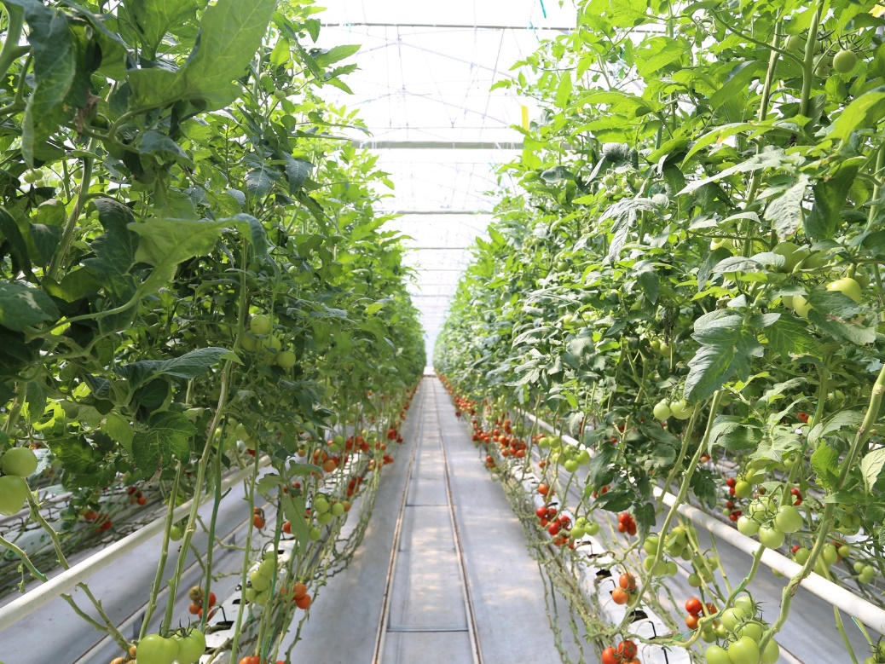
Verimlilik ve İnovasyon-Enerji
Proseste oluşan fazla ısı sera tesisinde kullanılır.

Slide 18
Verimlilik ve İnovasyon
KALESİNTERFLEKS:
1000mmx3000mm boyutları ve 3-5 mm kalınlık ile dünyanın en büyük ve en ince seramiğidir. Sinterfleks üretimi için seramik karoya göre m2’de ortalama % 66 daha az hammadde kullanılmaktadır.
Yarısaydam ışık geçirgen özelliği
Sinterflek üzerine lamine edilen fotovoltaik hücreler ile güneş enerjisinden elektrik enerjisi üretebilmesi
Isı ve gürültü izolasyonu
gibi çok fonksiyonelli yapısıyla yenilikçi ve çevreci bir ürün olarak karşımıza çıkmaktadır

Slide 19
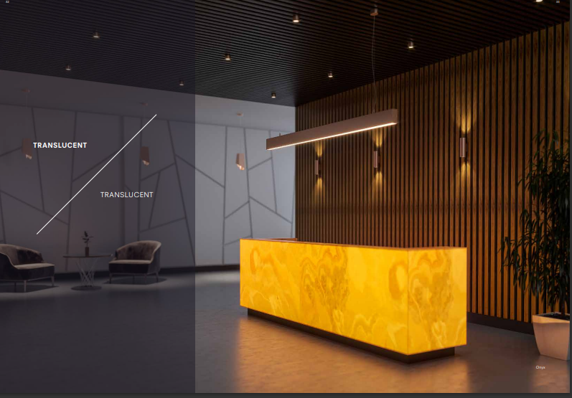
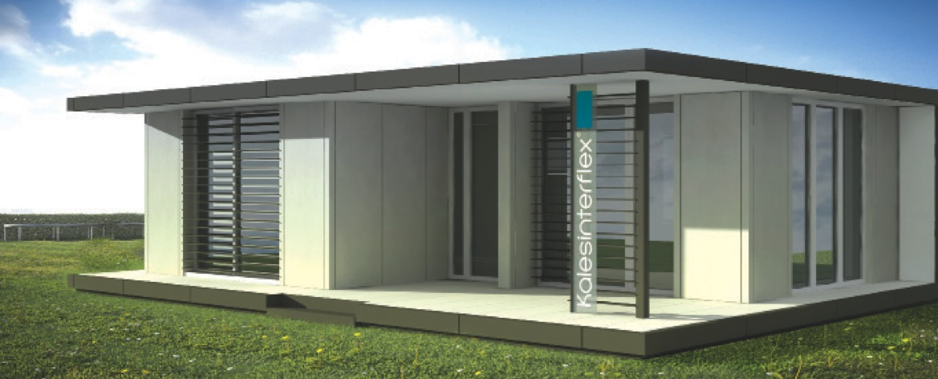
Kalesinterfleks

Slide 20
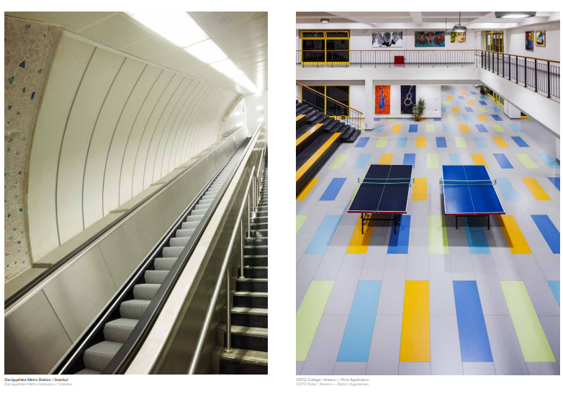
Kalesinterfleks
Darüşşafaka Metro
Odtü

Slide 21
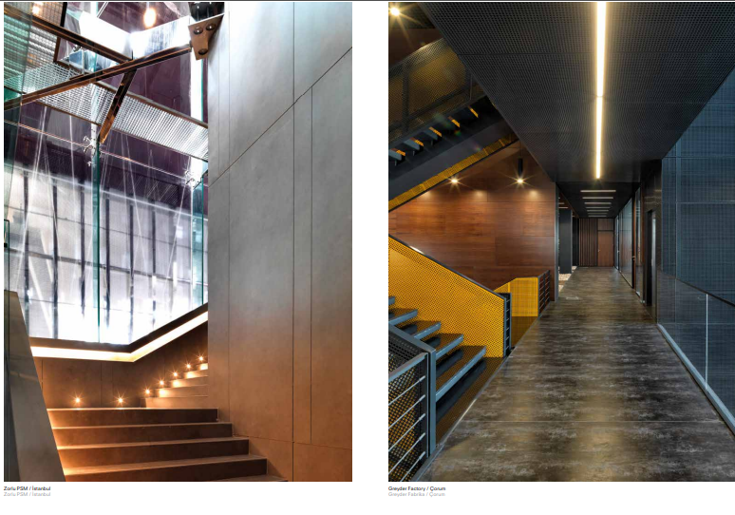
Kalesinterfleks
Zorlu PSM
Greyder Fabrikası

Slide 22
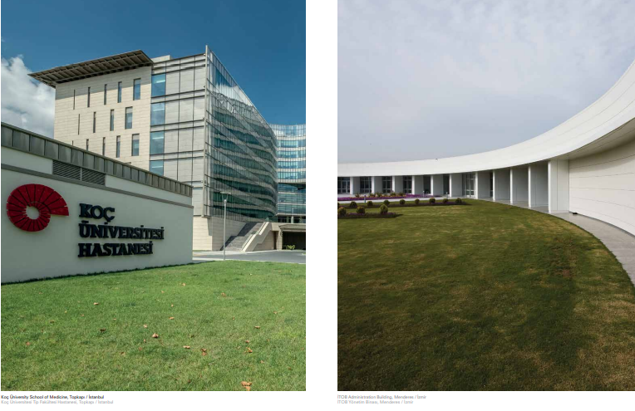
Kalesinterfleks
Koç Üniversitesi
TOBB Ankara

Slide 23

Smart Çözümler
%55 su tasarrufu ve %100 temizlik sağlayan Kale Aquasmart
2,7 litre su tüketimi ilk.
Bu proje ile 13 Keban Barajı büyüklüğünde su tasarrufu imkanı
2014 Altın Çekül Yapı Ürün Ödülü Kale – Smart Yıkama Sistemli Asma Klozet ve Asma Klozet Entegre Kolay Montaj Kiti
2014 İstanbul Sanayi Odası Çevre ve Enerji Ödülleri: Çevre Dostu Uygulama İkincilik Ödülü

Slide 24
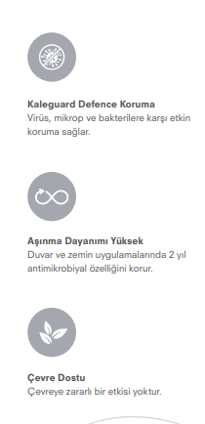
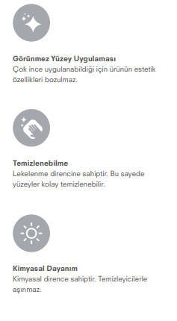
Kale Guard Defence
Yeni çağın hijyen teknolojisine sahip Nano Gümüş İyonların yer aldığı Kaleguard Defence uygulamalı mat yüzeyli seramikler, gözle görünmeyen tehlikeli mikroorganizmaların çoğalmalarını engelliyor, gelişimlerini durduruyor ve uzun süreli hijyen sağlıyor.

Slide 25
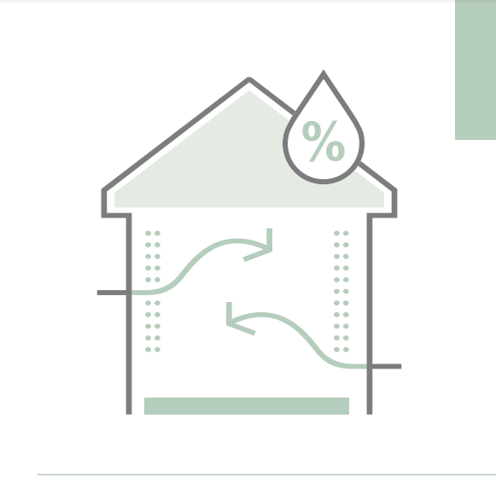
Cura Tiles
PİŞİRİMSİZ ve NEM KONTROLLÜ KARO :
Yaşanılan ortamda nem değerinin, ideal nem değeri olarak kabul edilen % 40 ile % 70 arasında olması sağlığımız için önemlidir
Nem kontrollü karoların havadaki nem oranı yaklaşık olarak % 70’in üzerine çıktığında havadaki nemi absorblaması, nem oranı % 40’ın altına düştüğünde ise absorbladığı nemi ortama vermesi ve bu sayede ortamın nemini %40-70 arasında tutması sağlanmıştır.
Karo hazırlanmasında jeopolimerizasyon tekniğinden yararlanılmıştır.
2014 İstanbul Sanayi Odası Çevre ve Enerji Ödülleri İnovatif Çevre Dostu Ürün İkincilik Ödülü

Slide 26
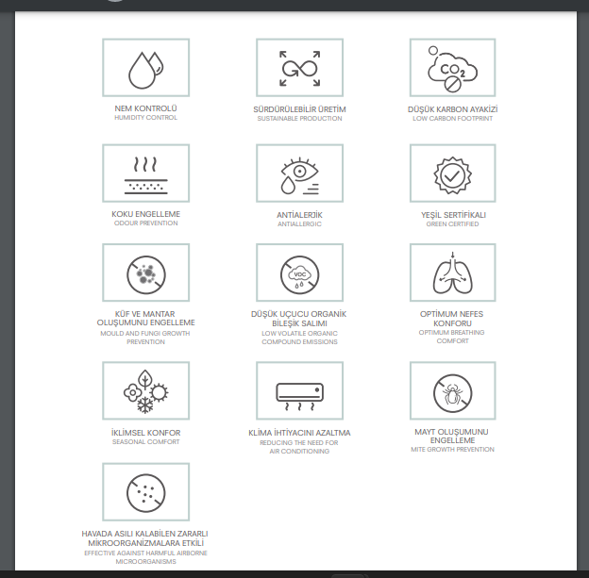
Cura Tiles

Slide 27
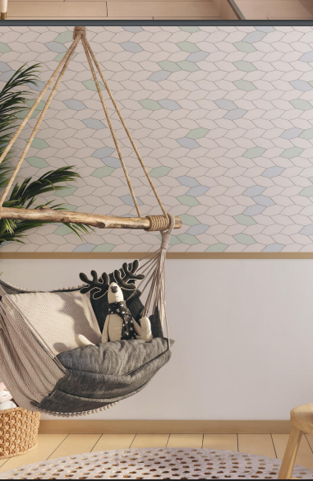
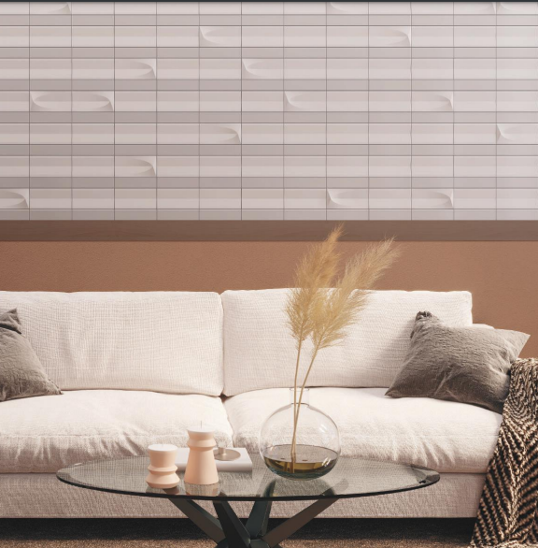
Cura Tiles

Slide 28
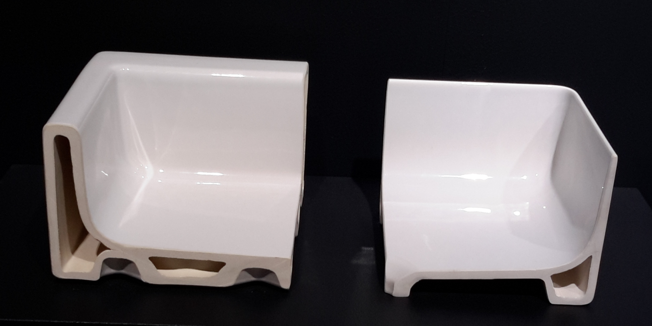
Smart Edge
İNCE KESİTLİ LAVABO :
Standart ve ince kesitli ürünlerin kesit görüntüsü

Slide 29
Smart Edge
İNCE KESİTLİ LAVABO :
Düz ve ince tasarımlar yönünde müşteri beklentisi
Yeni yapılan yüksek mukavemetli ve düşük deformasyonlu sağlık gereçleri çamur formulasyonu
Ürün çeşidi ile değişmekle birlikte %38 civarında daha az hammadde kullanımı
Hafif ürünler sayesinde montaj ve nakliye kolaylığı
Daha hızlı pişirim, daha az doğal gaz tüketimi, daha az sera gazı emisyonu
2015 Altın Çekül Yapı Ürün Ödülü

Slide 30
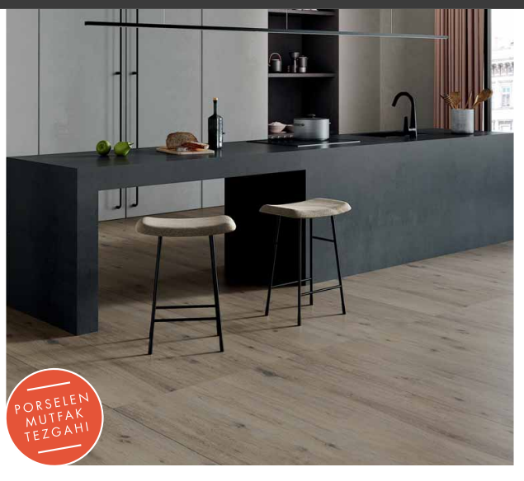
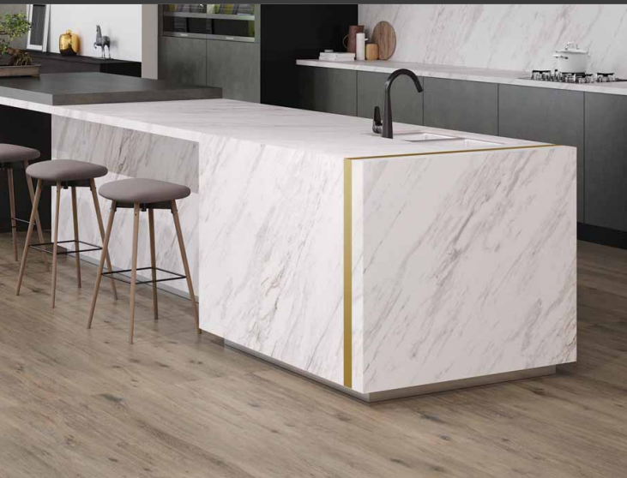
T-ONE By Kale Porcelain Mutfak Tezgahı
Hijyenik
Aşınmaya karşı yüksek dayanım
Kolay temizlenir

Slide 31
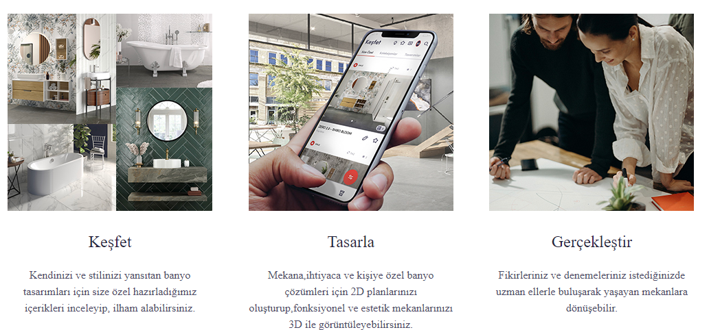
Kalecore
www.kalecore.com.tr

Slide 32
Standartlar
STANDARD: İmalatta, anlayışta, ölçme ve deneyde bir örnekliktir.
STANDARDİZASYON: Belirli bir faaliyetle ilgili olarak ekonomik fayda sağlamak üzere bütün ilgili tarafların yardım ve işbirliği ile belirli kurallar koyma ve bu kuralları uygulama işlemidir.
Standartlar bir kuruluşun:
müşteri güvenini sağlamasına
pazardaki liderliğini göstermesine
rekabetçi avantajlar sağlamasına
en iyi uygulamaları geliştirmesine ve sürdürmesine yardım eder.

Slide 33
Standartlar-Yönetim Sistemleri
ISO 9001 Kalite,
ISO 14001 Çevre,
ISO 45001 İş Sağlığı Güvenliğ ,
ISO 50001 Enerji,
ISO 10002 Müşteri Memnuniyeti ,
ISO 27001 Bilgi Güvenliği

Slide 34
Standartlar-Ürün Uygunluk Belgeleri

Slide 35
Standartlar-Çevre Etiketleri

Slide 36

Yeşil Bina Sistemleri-Yeşil Ürün Rehberi
https://www.kale.com.tr/tr/destek/katalog-brosurler

Slide 37
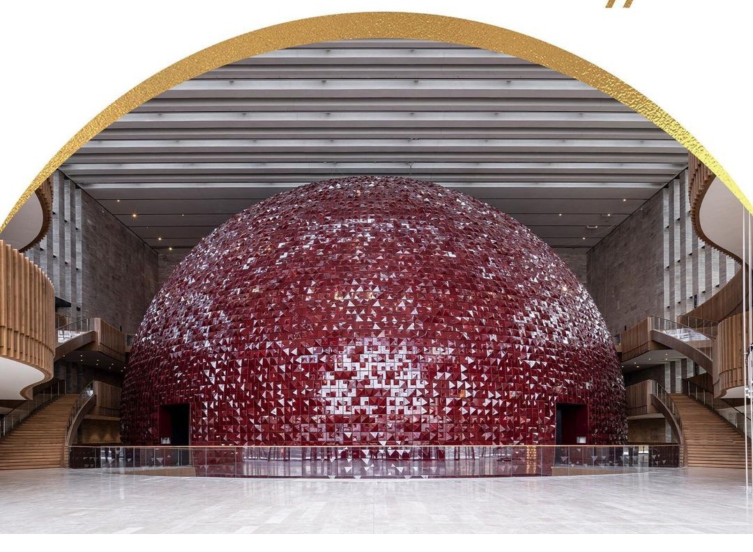
Teşekkürler

